Slide 1
Saisir directement ses données dans EUDAMED?
Webinaires Ackomas 2/8
Q1-2025 – Jeudi 30 janvier 2025
Version Française
Notes:
Bonjour à tous et merci d’être présent pour ce deuxième Webinaire Ackomas de l’année.
Nous allons nous intéresser à une des 3 approches pour enregistrer des dispositifs médicaux dans la base de données règlementaire EUDAMED, dans son module UDI/DEV (DEVICES) plus précisément.
Nous allons donc aborder aujourd’hui la première de ces approches : « la saisie directe dans EUDAMED ».

Slide 2



Webinaires Ackomas Q1-2025 (2/8)
Votre expert métier
ACKOMAS est un éditeur informatique
Expert en conformité règlementaire
Dédié à l’industrie des Dispositifs Médicaux
solution M2M vers EUDAMED opérationnelle depuis 2021, et
vers les autres bases règlementaires présentes (GUDID) et à venir
ACKOMAS est partenaire
MEDTECH Europe
GS1Healthcare
ISPE (international Society for Pharmaceutical Engineering)
Jean-Philippe Joubert
Email: jpjoubert@ackomas.com
www.ackomas.com
2
2
Notes:
Pour ceux qui n’auraient pas assisté au webinaire intitulé « Projet EUDAMED: Comprendre l’Essentiel », ..
Je m’appelle Jean-Philippe Joubert. Je suis “Head of Customer Success » chez Ackomas
Au cours des 10 dernières années, j’ai été le Directeur des Etudes de la DSI, d’un groupe industriel de dispositifs médicaux.
J’y ai d’ailleurs pris en charge un programme sur le référentiel produits monde, incluant des projets de construction de e-catalogues à destination de centrales d’achat et de publications vers des bases règlementaires comme la GUDID, NHS (avant le Brexit) ou encore EUDAMED.
J’ai à cœur de partager et de confronter mon expérience à la vôtre. Je vais vous donner une vision juste, sans vous cacher qu’une solution manuelle n’a jamais été retenue dans ma précédente entreprise; nous étions dans une logique machine to machine comme le propose Ackomas, leader sur ce marché.
Ackomas est un éditeur informatique mais pas n’importe lequel. Ackomas est dédié à la santé, et plus particulièrement, à l’industrie du dispositif médical et, à la conformité règlementaire. Ses fondateurs sont des experts reconnus dans le milieu pharmaceutique et celui des DM.
Ackomas est partenaire de MEDTECH Europe et, je participe moi-même aux réunions à Bruxelles. La société est également partenaire de GS1 Healthcare et aussi de l’ISPE, souvent connu pour ses ouvrages GAMP5 et Data Integrity.

Slide 3


Webinaires Ackomas Q1-2025 (2/8)
Vos webinaires sur Q1-2025 autour d’EUDAMED
Des échanges réguliers et opérationnels entre nous
# | Liste des webinaires Ackomas sur Q1-2025 | Dates
1 | Projet EUDAMED : Comprendre l’essentiel? | 23 Jan 25
2 | Saisir directement ses données dans EUDAMED? | 30 Jan 25
3 | Charger des fichiers XML dans EUDAMED | 13 Fév 25
4 | Automatiser la mise à jour EUDAMED avec une solution M2M | 27 Fév 25
5 | Qui s’intéresse dans l’entreprise à EUDAMED? Qui pilote? | 13 Mar 25
6 | Quels enjeux globaux autour des bases de données règlementaires | 27 Mar 25
7 | Comparaison EUDAMED / GUDID | 10 Avr 25
8 | Quels budgets envisager avec EUDAMED? | 24 Avr 25
3
3
Notes:
Ce deuxième webinaire est intitulé “Saisir directement ses données dans EUDAMED”. Il suit très logiquement le webinaire de la semaine dernière dans lequel nous évoquions quelques caractéristiques d’un projet EUDAMED en 2025. Parmi elles, il y avait deux chantiers (souvenez-vous) qui s’y rapportaient: La collecte des données & la publication des données EUDAMED.
Le webinaire d’aujourd’hui est le deuxième d’une série de 8 webinaires, qui seront donnés en français, un jeudi sur deux à 14 h, sur le premier semestre 2025.
.
Nous les avons souhaités de 20 à 30 minutes chacun afin d’aller droit à l’essentiel.
Ce webinaire suppose que vous ayez une connaissance minimale d’EUDAMED et que vous comprenez les notions de Basic UDI-DI ou UDI-DI par exemple.
Vous pourrez poser vos questions générales dans l’onglet conversation de Teams ou vous pourrez contacter ultérieurement nos représentants Ackomas pour échanger plus précisément sur votre cas.

Slide 4

Webinaire 2/8 : Saisir directement ses données dans EUDAMED
Objectifs du webinaire
J-11 mois avant la première échéance EUDAMED
Repérer les cas pour lesquels la saisie manuelle ne doit pas être ignorée
Porter un regard critique sur la saisie manuelle dans EUDAMED
Partager quelques retours d’expérience
S’interroger sur la viabilité de la solution manuelle EUDAMED
Identifier les solutions alternatives à la saisie manuelle
Notes:
Ces webinaires s’inscrivent dans une période charnière puisque nous sommes à 11 mois de la première échéance EUDAMED.
Les objectifs du webinaire d’aujourd’hui seront principalement les suivants:
Repérer les cas pour lesquels la saisie manuelle ne doit pas être ignorée
Porter un regard critique sur la saisie manuelle dans EUDAMED
Partager quelques retours d’expérience
S’interroger sur la viabilité de la solution manuelle EUDAMED
Identifier les solutions alternatives à la saisie manuelle

Slide 5

Webinaire 2/8 : Saisir directement ses données dans EUDAMED
Conditions essentielles
Conditions essentielles
Principaux inconvénients
Disponibilité & Loyauté des ressources dédiées
Faible quantité d’UDI-DI de base (<100)
Faible quantité de Dispositifs Médicaux
Principaux avantages
Pas d’investissement
Peu de nouveaux produits et peu de modifications majeures
Petites entreprises
Risque d'erreurs de saisie et de re étiquetage
Traçabilité et conformité vs Audit par Organismes Notifiés ou Autorités règlementaires
Expertise Eudamed interne vs Coût consulting
Mise à jour et gestion des données vs Conditions de mise sur le marché
Immédiatement utilisable, une fois enregistré dans le module Acteurs
Peu de marchés distribués
Seules quelques PMI ayant un faible volume de dispositifs médicaux ont un intérêt financier à une saisie manuelle directement sur la plateforme Eudamed
Notes:
J’ai souhaité débuter ce webinaire en allant droit au but et en mentionnant les conditions essentielles à une saisie directe dans EUDAMED.
L’énumération de ces conditions ne sont pas une lubie de ma part. C’est le fruit d’une expérience et de retours de directeurs de système d’information et de responsables d’affaires règlementaires, en particulier.
Une saisie directe dans EUDAMED et dans son environnement de production ne peut être envisager que si les conditions suivantes sont réunies:
On ne traite qu’une quantité limitée de Dispositifs Médicaux; C’est le cas quand une personne, souvent la personne en charge des affaires règlementaires, est capable, seule, de traiter les dossiers techniques, la collecte des données et leur saisie. Il n’est pas souhaitable, que cette dernière tâche, à faible Valeur ajoutée, occupe ses journées néanmoins
On ne dépasse pas une limite qui se situe autour de 100 UDI-DI (ou 100 GTIN pour ceux qui ont adoptés la codification GS1). Je rappelle que le volume de DM n’est pas le volume d’UDI-DI. En effet, Un coefficient multiplicateur de 2 ou 3 intervient souvent quand on ajoute les UDI-DI liés aux emballages.
J’ajouterais 3 autres conditions qui pourraient rendre cette approche délicate si elles évoluaient dans le temps:
- Ne pas avoir de nouveaux produits ou en avoir peu & Ne pas avoir à gérer de modifications majeures, ou en avoir peu : Ces points entraineraient de facto la création de nouveaux UDI-DI
- Ne pas envisager d’aller sur des marchés autres que ceux de l’Union Européenne et qui exigent des publications similaires.
- Ne pas être dans une démarche qualité rigoureuse dans la mesure où une saisie manuelle la rendrait difficile pour ne pas dire incertaine.
Les avantages de la saisie manuelle sont principalement l’absence d’investissement financier à réaliser et une solution a priori immédiatement accessible.
Les directions générales, je ne sais pas pourquoi après toutes ces années, sous-estiment le temps de collecte et de saisies de données. Elles sont en outre persuadées que leurs données existent toujours et sont d’excellente qualité (qualité ne signifiant pas exactes mais conformes à une définition et à des règles).
Regardons les inconvénients à présent:
Le premier concerne la connaissance EUDAMED à acquérir en interne, sauf à faire appel à du consulting. C’est une connaissance qu’il faut documenter, La base de données EUDAMED évolue aussi, il faut donc maintenir une veille minimale.
le deuxième concerne les ressources elles-mêmes. J’ai constaté un important turnover dans l’industrie du DM et en particulier concernant les chefs de projet/produits ou encore les personnes en charges des affaires règlementaires. Ces personnes ont souvent un haut niveau universitaire et, vous ne me contredirez pas si je vous dis qu’elles quitteront l’entreprise si vous leur demandez de réaliser des taches sans Valeur Ajoutée, un peu trop longtemps.
Le troisième est intrinsèquement lié à la saisie et n’est pas singulière à EUDAMED. La saisie manuelle est toujours synonyme d’erreurs de saisie. Dans le passé et avec la GUDID, certains sont allés jusqu’à réétiqueter leurs produits.
Les deux inconvénients suivants sont à mettre en perspective avec le risque encouru : une mauvaise mise à jour des données peut entrainer une interdiction de mise sur le marché; Cela peut aussi entrainer des non-conformités remontées lors d’un audit par les organismes notifies ou par les autorités règlementaires.
On pourrait parler des premiers retours des audits par la FDA concernant la GUDID mais c’est un autre sujet.
En bref, quelques petites et moyennes entreprises, ayant un faible volume de dispositifs médicaux, ont peut-être un intérêt financier à une saisie manuelle directement sur la plateforme Eudamed.

Slide 6

Webinaire 2/8 : Saisir directement ses données dans EUDAMED
Quelques prérequis nécessaires à la saisie manuelle
Complexité
1.3
Identifier
Sources
Un travail préparatoire complexe s’impose
Elevée
1.2
Etablir
Dictionnaire
1.4
Collecter données
1.1 Comprendre
Périmètre
Comprendre le périmètre EUDAMED
Se former à la plateforme EUDAMED (playground)
Collecter les données EUDAMED , dans un fichier Excel (?)
Valider les données saisies sous Excel
Décrire gouvernance, processus et procédure
Identifier l’entreprise dans le module Acteurs d’EUDAMED
Normale
2.2
Mettre en œuvre Solution M2M
3.1
Installer
SSO
3.2
Valider solution
(qualité)
3.3
Utiliser Workflow
2.4 Publier données EUDAMED
3.4 Récupérer AR
EUDAMED
2.1
Evaluer
nbr UDI-DI
Faible
2.3
Utiliser Excel EUDAMED
T
Ces prérequis ne sont pas optionnels; le volume des dispositifs les rend moins fastidieux mais l’absence de fichiers Excel modèle rend le succès du projet plus hasardeux
Notes:
Je viens de vous donner les conditions, les avantages et les inconvénients de la saisie manuelle dans EUDAMED.
Certains pourront être dubitatifs au regard de ces conditions, je les invite par conséquent à faire leur propre expérience de cette saisie directe dans EUDAMED, si elles en ont le temps.
Entendez toutefois que ces conditions ne s’entendent que dans la mesure où on n’accepte pas une dégradation significative de ses exigences ou de ses valeurs. Car, dans le cas contraire, tout est possible avec les conséquences qui vont de paires.
Je vais faire un pas en avant et vous montrer comment je suis arrivé à ces conditions, à ces avantages et à ces inconvénients.
Pour commencer, voyons ces prérequis nécessaires à une telle saisie, car ne croyez pas qu’on puisse saisir dans EUDAMED comme cela … en test, pour s’amuser peut-être, mais pas dans la vraie vie, pas en production.
Il y a un prérequis important, quelle que soit l’approche retenue : c’est « comprendre le périmètre EUDAMED ». Il y a de vraies questions à se poser tant sur la création des SRN dans le module Acteurs que sur la création potentielle de nouveaux UDI-DI pour être conforme aux règles EUDAMED. Connaissez-vous, par exemple, la règle EUDAMED qui n’autorise aucun doublon UDI-DI dans les déclarations des niveaux supérieurs de packaging et qui peut donc vous obliger à créer de nouveaux UDI-DI pour les besoins d’EUDAMED?
Voyons les autres prérequis plus spécifiques à l’approche directe:
Se former à la plateforme EUDAMED (playground),
Collecter les données EUDAMED , dans un fichier Excel dédié. Pourquoi? Parce que le fichier Excel mis à disposition par EUDAMED n’est pas exploitable et qu’on ne peut saisir dans EUDAMED sans support. Vous allez comprendre pourquoi sous peu.
Valider les données saisies sous Excel; surtout si vous donnez cela à saisir à un intérimaire ou à un stagiaire. C’est du vécu!
Décrire la gouvernance, le processus et les procédures suivies;
Identifier l’entreprise dans le module Acteurs d’EUDAMED. Cette étape devrait avoir été réalisée pour la plupart des entreprises du DM aujourd’hui.
En résumé, je vous parle d’une approche des plus basique, la saisie, mais vous pouvez constater qu’elle entraine des prérequis difficilement optionnels.

Slide 7
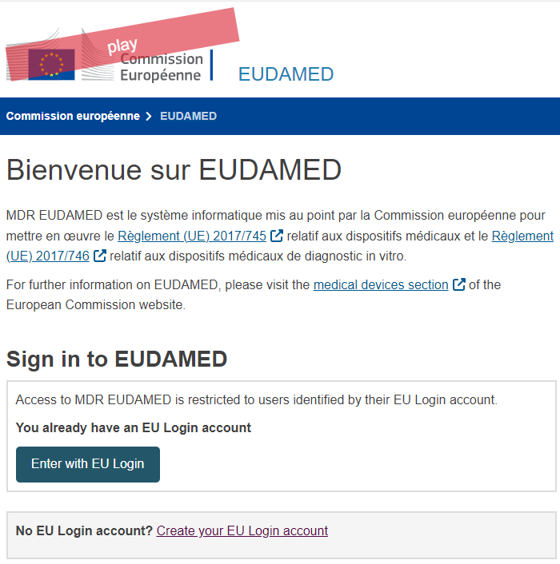
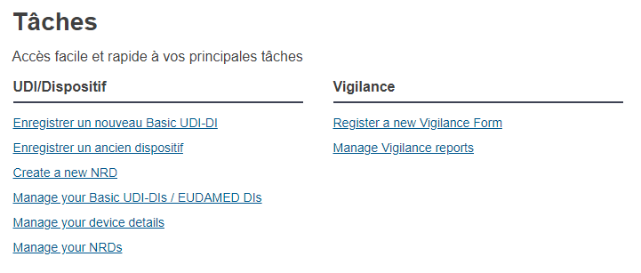
Webinaire 2/8 : Saisir directement ses données dans EUDAMED
Etape 1 : S’inscrire sur la plateforme EUDAMED
Un délicat mélange de rôles souvent observé dans les PME/PMI
Le rôle de l’opérateur de saisie , un rôle peu enviable sans valeur ajoutée
  Saisir les données
  Assurer l’exactitude des données saisies
  Maintenir la trace des modifications et mises à jour effectuées.
le coordinateur des données fait souvent office d’opérateur de saisie
Notes:
Les prérequis étant donnés et supposés réalisés …
Il faut vous inscrire comme opérateur de saisie sur l’environnement playground (pour vous exercer sans risque) et sur l’environnement de production.
Je ne parle pas du module Acteurs et des 4 types d’acteurs. on est bien d’accord? C’est une activité relativement rapide puisqu’elle s’engage à partir de la plateforme Eudamed et d’un echange entre votre administrateur EUDAMED (le vôtre) et vous-même.
Nous reviendrons, dans un autre webinaire, sur les rôles et les responsabilités et, plus largement, sur la gouvernance autour d’EUDAMED et, plus généralement, sur la gouvernance des référentiels de données produits. Ce n’est pas l’objet du présent webinaire toutefois.
Dans le cas qui nous occupe aujourd’hui, deux rôles sont aux manettes en dehors de l’administrateur EUDAMED :
le coordinateur de données (on l’appelle en anglaise data steward) et,
l’opérateur de saisie.
Souvent, et je pense que certains se reconnaitront, ces deux rôles sont une seule et même personne..

Slide 8
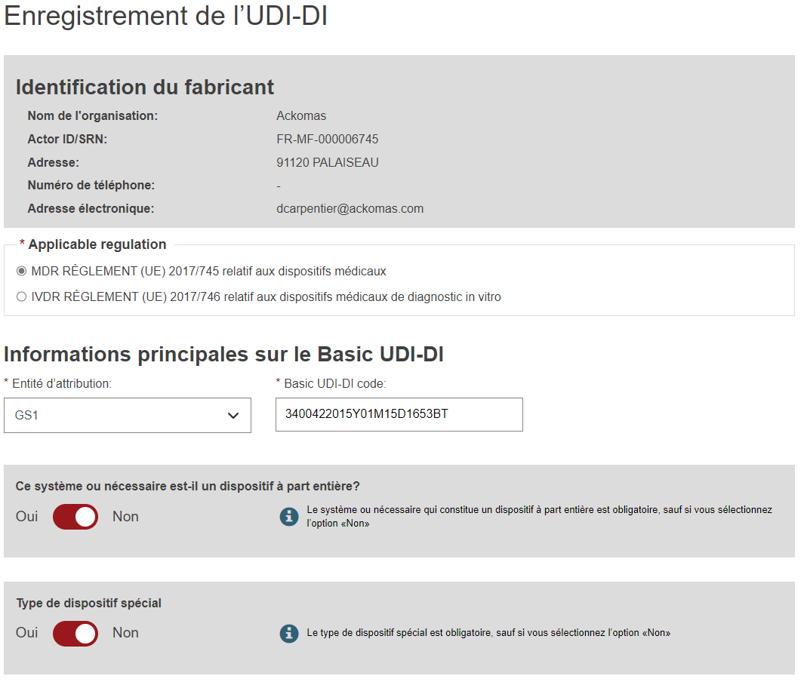
Webinaire 2/8 : Saisir directement ses données dans EUDAMED
Etape 2 : Saisir ses données dans EUDAMED (Exemple 1)
Plateforme EUDAMED (Création)
Enregistrer un nouveau Basic UDI-DI
  Identification du fabricant / Acteur
Choisir le règlement applicable & commencer par la saisie du Basic UDI-DI
Des attributs cachés qui apparaissent en fonction de la réponse
  Système ou nécessaire (SPP) : NON =>
  Dispositif spécial? : si OUI => choix entre Logiciel, Lentilles…
Une fausse impression d’évidence quand on a ignoré la documentation; un simple clic ne suffit pas toujours !
Notes:
Voyons à présent concrètement la saisie dans EUDAMED. Je ne vous fais pas une démo en direct; cela pourrait prendre trop de temps et je risquerais de vous perdre à ne pas prendre vos produits ou vos propres exemples.
Tout commence par la saisie d’un Basic UDI-DI et d’au moins un UDI-DI. L’un ne va pas s’en l’autre, au moins à la création.
Le basic UDI-DI est créé sur la base d’un acteur (identification du fabricant).
On choisit le règlement applicable MDR ou IVDR, cela ouvre des attributs différents.
Cela signifie que vous serez dans l’impossibilité de connaitre d’emblée tous les attributs. Ce point est important car il peut se généraliser à bons nombres d’attributs dits conditionnels.
Par exemple, sur ce premier écran, Système & Nécessaire à NON ouvre « Type de dispositif spécial ».
Dès le départ, il y a comme une fausse impression d’évidence. Cela parait (comment dit ton déjà) intuitif., surtout quand on joue sur l’environnement playground (ou tests) et que l’on peut entrer n’importe quoi.
Si vous vous obstiniez dans cette approche, je ne vous recommanderais de ne pas ignorer la documentation et de bien la lire avant.
Une fois la saisie directe acquise, on se lasse assez vite de cliquer sur beaucoup attributs, souvent pour les désélectionner. Il faut répéter cela pour chaque basic UDI-DI et pour chaque UDI-DI.

Slide 9
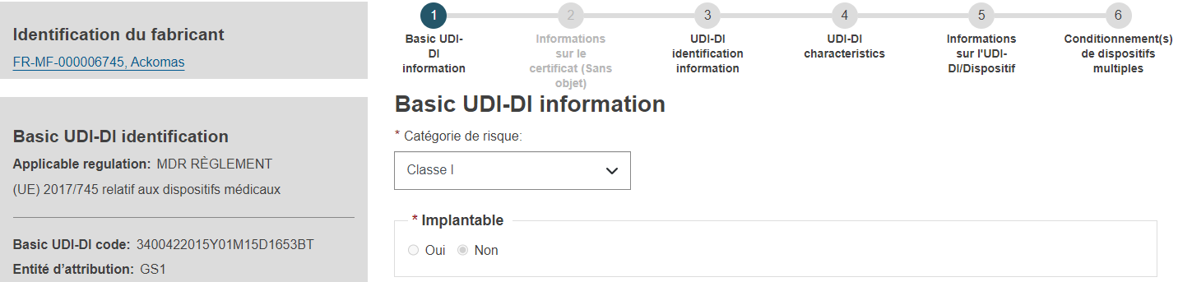
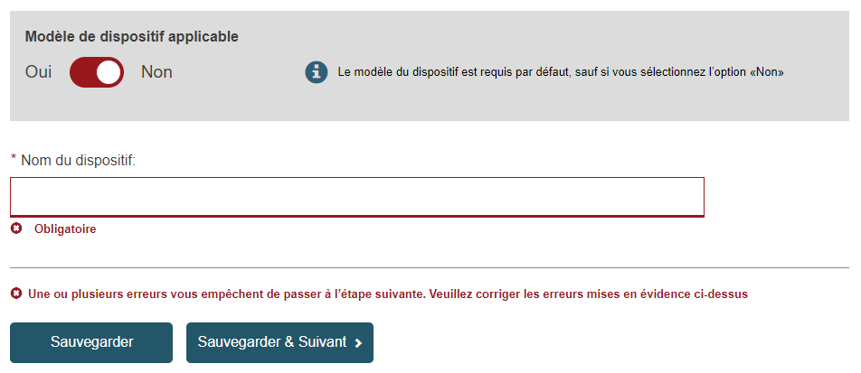
Webinaire 2/8 : Saisir directement ses données dans EUDAMED
Etape 2 : Saisir ses données dans EUDAMED (Exemple 2)
Plateforme EUDAMED (Création)
Attributs obligatoires mis en évidence
Passage obligatoire sur de nombreux attributs
Définitions lapidaires et tautologiques
Usage de la barre de défilement verticale
Etape mentionnée mais libellé peu intelligible
Etape à compléter obligatoirement pour passer à la suivante
Nombreuses données à renseigner et, à connaitre à l’avance
Notes:
Ceci n’est pas une démonstration et je ne passerai pas par tous les écrans. J’ai toutefois repéré pour vous quelques points complémentaires.
Peut-être en trouverez-vous d’autres si vous en faites l’expérience. Les voici :
Les attributs obligatoires sont mis en évidence par une astérisque rouge et je trouve cela plutôt bien.
Je l’ai mentionné, il y a un passage obligatoire par les mêmes attributs. C’est pénible surtout quand il s’agit de les décocher/cocher à chaque fois.
Les définitions en ligne sont lapidaires et tautologiques; je vous ai mi un exemple pour que ce soit plus explicite. En clair, vous n’apprendrez rien.
L’usage de la barre de défilement verticale est quasi obligatoire car toutes les données n’apparaissent pas sur un écran
L’étape sur laquelle vous vous trouvez est mentionnée mais son libellé est peu intelligible; je vous laisse juge.
Enfin et le plus important, pour passer à l’étape suivante, il vous faut compléter tous les attributs obligatoires. C’est pourquoi vos données doivent être prêtes avant de commencer la saisie car dans le cas contraire, vous allez vite faire des allers et retours ingérables entre la recherche des données et Eudamed.

Slide 10
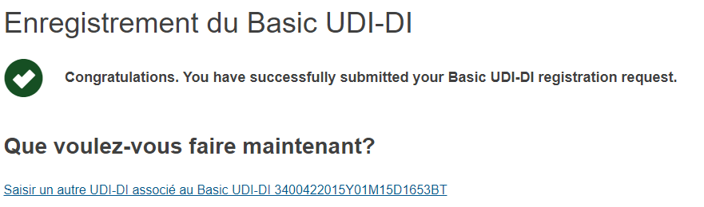
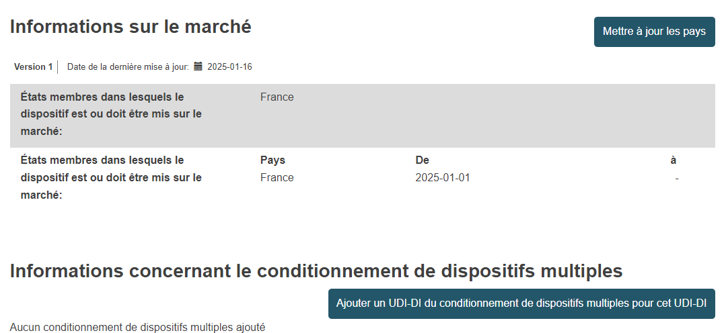
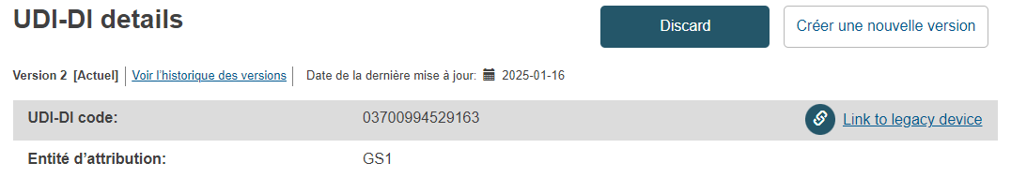
Webinaire 2/8 : Saisir directement ses données dans EUDAMED
Etape 2 : Modifier des données dans EUDAMED (Exemple 3)
Plateforme EUDAMED (Modification)
Un Basic UDI-DI et un UDI-DI a minima
Possibilité de mettre à jour les pays et d’ajouter un UDI-DI de conditionnement
Possibilité de créer une nouvelle version pour quelques attributs modifiables
La saisie d’un seul UDI-DI prend du temps.
Notes:
Une fois le Basic UDI-DI et l’UDI-DI créés et publiées (vous avez passé toutes les étapes et vous avez sauvegardé et publié),
Vous pouvez encore revenir sur ces enregistrements et les modifier, au moins en partie. Ainsi,
Vous pouvez ajouter de nouveaux pays et ajouter des UDI-DI de conditionnement,
Vous avez aussi la possibilité de créer une nouvelle version pour modifier quelques attributs modifiables. Il y en a peu cependant dans EUDAMED
Et, Evidemment, vous avez la possibilité d’ajouter des UDI-DI à un Basic UDI-DI existant.
Retenez que, globalement, la saisie d’un UDI-DI prend relativement beaucoup de temps., et qu’une fois publié, il est difficilement modifiable.

Slide 11
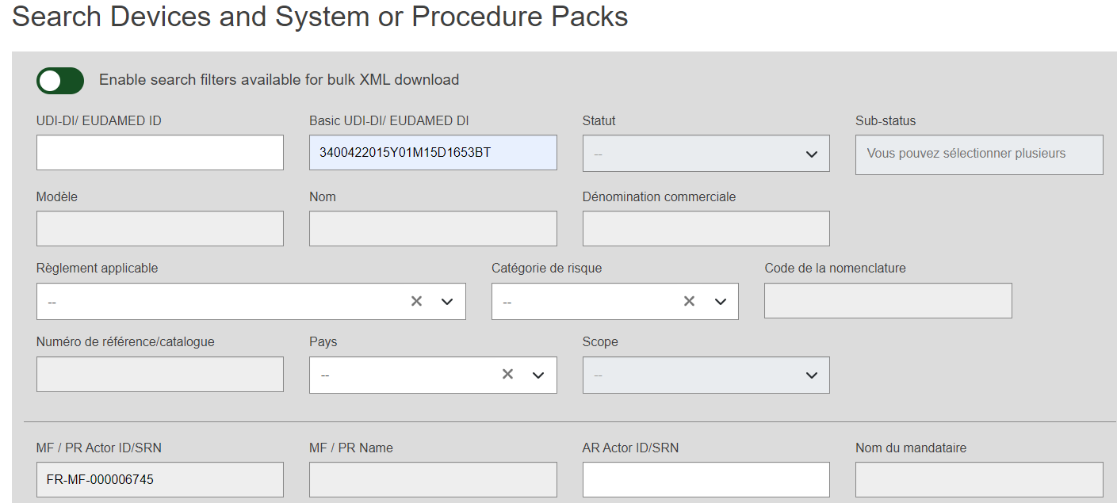
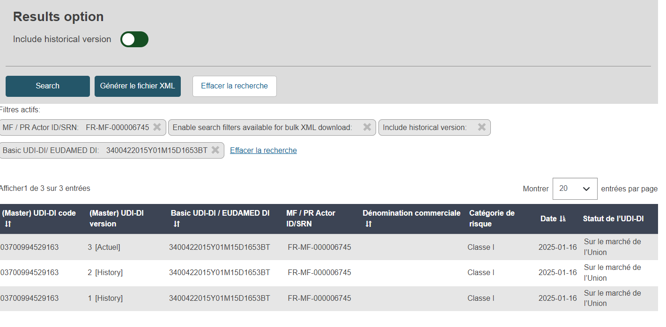
Webinaire 2/8 : Saisir directement ses données dans EUDAMED
Etape 3 : Contrôler ses données dans EUDAMED (Exemple 3)
Plateforme EUDAMED (Affichage)
Possibilité d’afficher ses données (par acteur)
Filtres disponibles pour sélectionner des enregistrements et limiter leur nombre
Possibilité d’exporter ses données de la base de données Eudamed sous format XML (pas Excel)
Le contrôle a posteriori est indispensable pour corriger les erreurs de saisie
Notes:
Les erreurs de saisie sont intrinsèques à la saisie manuelle. Nous l’avons déjà dit.
C’est pourquoi, je vous invite donc à contrôler les données saisies et publiées, sans quoi vous allez générer des incohérences entre vos données dans votre système d’information (au sens large) et EUDAMED. Des incohérences que vous ne pourrez justifier lors d’un audit à venir.
Ce n’est pas toujours facile mais des rapports existent et vous pouvez jouer sur quelques filtres. Ils apparaissent à l’écran.
Vous pouvez a priori exporter vos données pour faciliter ce contrôle en masse mais l’export EUDAMED n’est possible qu’au format XML et non Excel. Il vous faudra donc le concours d’un expert XML/Eudamed. Nous aborderons les fichiers XML dans le prochain webinaire.

Slide 12

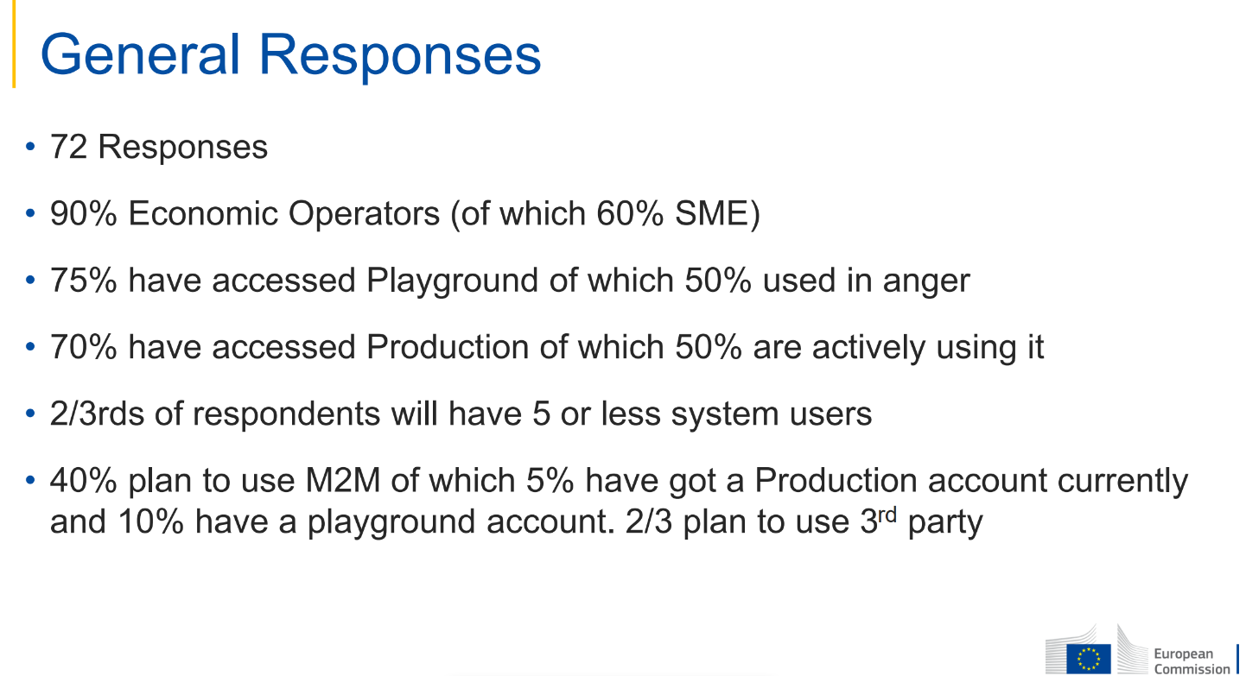
Webinaire 2/8 : Saisir directement ses données dans EUDAMED
Quelques retours d’expérience
Interface peu intuitive (enquête EUDAMED du 26 juin 2024)
Attributs obligatoires mis en évidence
Passage obligé sur tous les attributs
Saisie sur plusieurs écrans
Difficulté à suivre le flux
Notes:
Les retours d’expérience concernant la saisie directe dans la base de données EUDAMED sont intéressants.
Mi-2024, la commission a communiqué les résultats d’un sondage. Ses résultats témoignent de l’expérience parfois difficile d’une majeure partie des utilisateurs avec Eudamed (en saisie directe puisque jouant avec le playground).
Il est aussi intéressant de noter qu’une grande partie des entreprises pensent utiliser une solution “machine to machine” et pensent faire appel à un tiers de type Ackomas.
On est loin du fantasme de la saisie directe facile et rapide réalisée en interne.
Les résultats de nos interviews vont dans le même sens. Je les ai synthétisés comme suit :
L’interface est globalement peu intuitive, même si on peut avoir initialement une opinion inverse quand on joue pour la première fois avec le système et qu’on entre n’importe quoi.
Les attributs obligatoires mis en évidence. Cela permet de repérer les attributs obligatoires, à la création, de ceux qui sont optionnels. Nous déconseillons de saisir des données optionnelles car leur modification est souvent impossible ensuite.
Le passage obligé sur tous les attributs est harassant : les attributs sont souvent conditionnels et il est difficile de fait d’en avoir une compréhension exhaustive.
La saisie s’opère sur plusieurs écrans. Tout n’apparait pas sur un écran et il faut utiliser l’ascenseur vertical. Au bout d’un moment, on peut être perdu d’autant que l’expérience d’un article ne vaut pas toujours pour le suivant.
Enfin, il est difficile de suivre le flux de saisie. Tout va à peu près bien si le flux de votre saisie est continu. Mais, s’il manque une donnée, vous êtes bloqué à l’étape où vous êtes; vous pouvez sauvegarder votre brouillon de saisie mais vous ne pouvez pas continuer. Il est aussi souhaitable de ne pas être déranger par un tiers ou par un coup de téléphone. Plus prosaïquement, les yeux se croisent au bout d’un moment et l’opérateur commence à faire des erreurs de saisie ou à perdre en productivité.
Globalement, on constate que ceux qui en ont fait l’expérience pour un volume significatif de UDI-DI ou de GTIN, l’ont mal vécu ou n’ont jamais terminé leur tâche. Il est inutile de rappeler que reprendre le travail d’un opérateur est encore plus fastidieux en pareil cas.

Slide 13

Webinaire 2/8 : Saisir manuellement ses données dans EUDAMED
Pourquoi une telle solution n’est-elle généralement pas viable?
Exigences règlementaires croissantes, sécurité renforcée
Multiplication des bases de données règlementaires dans le monde
  La mise à jour des bases de données est une condition de mise sur un marché
  Les attributs et les règles ne sont pas identiques à tous les pays
Intégrité des données
  ALCOA+
Utiliser plutôt Ackomas pour une utilisation immédiate & Préparer l’avenir
Notes:
Au-delà de l’expérience immédiate avec EUDAMED, il faut se poser la question si une telle solution reposant sur une saisie manuelle est viable pour votre entreprise.
Les exigences règlementaires vont croissantes dans le domaine de la santé pour une sécurité renforcée. Le grand public est peu enclin à moins de sécurité quand il s’agit de leur santé même si on peut comprendre que cela se fasse parfois au détriment d’une certaine créativité, innovation. Dans tous les cas, il convient de s’adapter, car on assiste à un renforcement de ces exigences au niveau mondial et, pas seulement en Europe.
Dès lors, on peut que supposer que si les bases de données règlementaires se multiplient dans le monde, si les données doivent être à jour sous peine de ne pouvoir commercialiser les produits sur ces marches, alors, la saisie manuelle devient fastidieuse et pas très opportune. Elle peut être même un réel frein pour l’entreprise.
On pense aussi que la qualité des données et leur intégrité ne sont destinés qu’à répondre aux exigences règlementaires.
Je crois que souvent c’est omettre que les collaborateurs dans l’entreprise perdent énormément de temps à rechercher les bonnes données pour leurs besoins propres. Cela vaut pour une fonction en particulier mais aussi quand on veut échanger des données entre des applications de l’entreprise ou les récupérer dans une base de données ou un data lake . Vous connaissez probablement cette sentence familière prononcée dans les DSI et ici en anglais : « bullshit in, bullshit out »
Dans l’industrie du DM, le produit est une des données maîtres les plus importantes. Travailler sur celle-ci avec la contrainte du règlementaire c’est aussi travailler pour le bénéfice interne de l’entreprise en se focalisant sur des opérations à Valeur Ajoutée.

Slide 14

Webinaire 2/8 : Saisir directement ses données dans EUDAMED
Solutions alternatives à la saisie manuelle sur la plateforme EUDAMED
Ne pas enregistrer ses DM n’est pas une alternative
Calendrier d’enregistrement : obligation à partir de 2026
  Ne pas attendre le dernier moment pour enregistrer ses données
Solution semi-manuelle : Charger des fichiers XML dans EUDAMED
  les vrais faux avantages d’un chargement Bulk XML (Webinaire 6 février 2025)
Solution automatisée : Machine to Machine (M2M)
  Une vraie facilité pour l’entreprise & une garantie de fiabilité et de viabilité (Webinaire 13 février 2025)
Notes:
Il existe des solutions alternatives à la saisie manuelle et directe dans EUDAMED, tout en notant que ne pas enregistrer ses DM n’est pas une alternative.
Le calendrier EUDAMED rappelle que les informations doivent être obligatoirement saisies dans EUDAMED à partir du 1 Janvier 2026. Il ne faut pas attendre la dernière minute pour commencer à y travailler. L’opération prend du temps et, vous pourriez avoir des sueurs froides et connaître des nuits blanches
Il existe deux solutions alternatives donc que nous parcourrons lors des deux webinaires suivants :
Une solution semi-manuelle consistant à charger des fichiers XML dans EUDAMED; certains peuvent être tentés par cette approche dans des conditions particulières.
La solution automatisée ou “Machine to Machine” qui apporte une vraie facilité pour l’entreprise et qui est surtout une garantie de fiabilité et de viabilité.

Slide 15

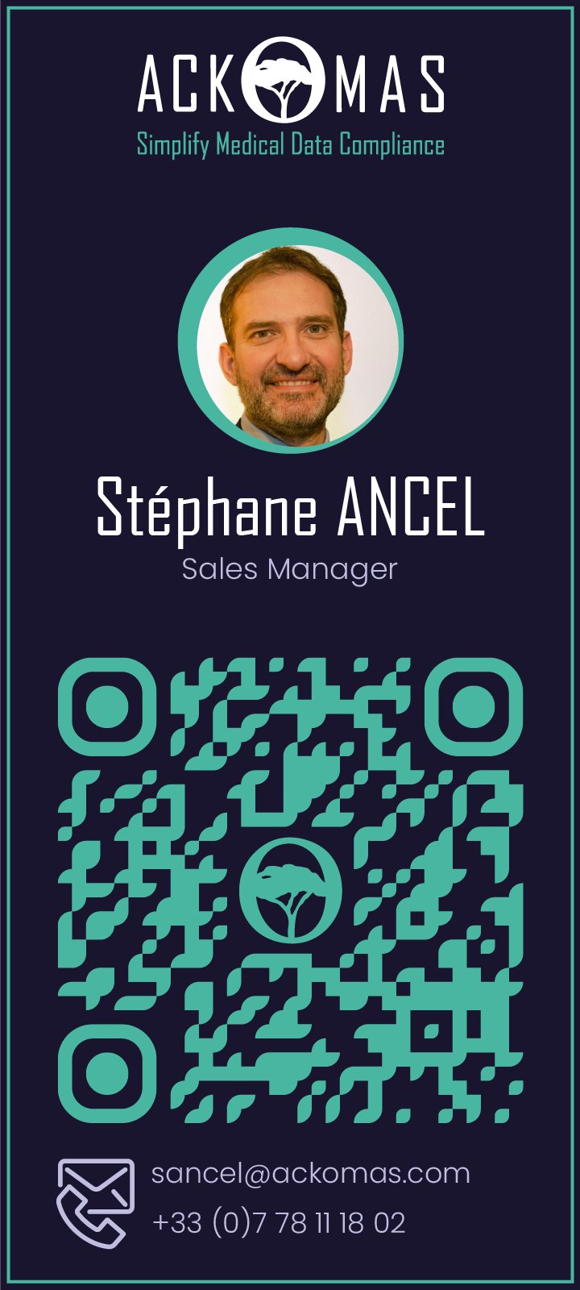
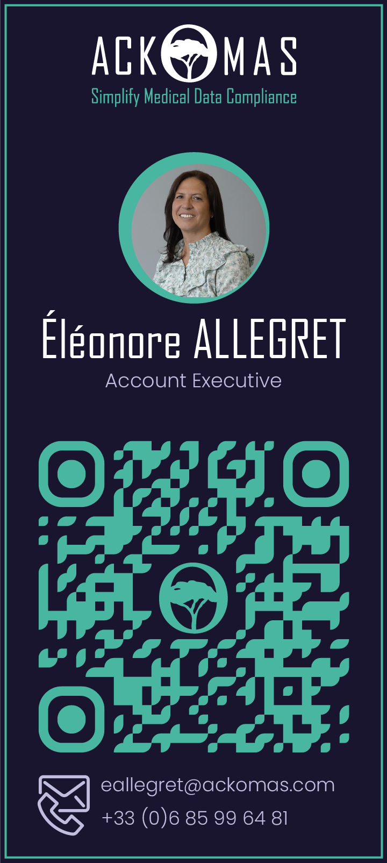
Webinaire 2/8 : Saisir directement ses données dans EUDAMED
Prochaines étapes
Prochain Webinaire Ackomas :
3 | Charger des fichiers XML dans EUDAMED | 13 fevr 25
Réception du « Guide pratique Eudamed » après les 8 webinaires
Contactez Ackomas pour vos questions générales ou spécifiques
  contact@ackomas.com / +33(0)185416167
Contacter nos commerciaux pour plus d’informations sur la solution Ackomas
Cette photo par Auteur inconnu est soumise à la licence CC BY-SA
Cette photo par Auteur inconnu est soumise à la licence CC BY-SA
Notes:
En conclusion,
Je vous remercie pour votre présence aujourd’hui et j’espère vous retrouver pour le prochain webinaire, qui traitera chargement de fichiers XML EUDAMED.
Vous recevrez le guide pratique Eudamed à l’issue des 8 webinaires, ou peut-être avant.
Je vous invite à me poser les questions ou à me faire part de vos remarques ou contre-propositions dans les jours qui viennent, si vous le souhaitez. Si elles sont générales , je pourrais vous donner à tous un retour lors de ce prochain webinaire.
Les équipes Ackomas se tiennent aussi à votre disposition pour vous montrer cette solution M2M. Je pense à Eleonore Allegret et Stéphane Ancel pour la France en particulier. Ne vous en privez pas., ils sont tous les deux adorables.
Je vous rappelle enfin nos coordonnées.
Stéphane, Christophe, Y a-t-il des questions d’ores et déjà?
Non ? Alors, merci encore à tous & à bientôt avec plaisir.

